Slide 1
大阪府における
女性職員の活躍の推進に関する
特定事業主行動計画（202６）
令和８年３月
大阪府知事
大阪府議会議長
大阪府教育委員会
大阪府選挙管理委員会
大阪府代表監査委員
大阪府人事委員会
大阪海区漁業調整委員会

Slide 2
目次
目次・・・・・・・・・・・・・・・・・・・・・・・・・・・・・・・・・・・・・・・・・・・・・・・・ はじめに・・・・・・・・・・・・・・・・・・・・・・・・・・・・・・・・・・・・・・・・・・・ 第１章 特定事業主行動計画について １.計画の位置づけ・・・・・・・・・・・・・・・・・・・・・・・・・・・・・・・・・・・・・ ２.計画の対象となる職員・・・・・・・・・・・・・・・・・・・・・・・・・・・・・・・ ３.計画の期間・・・・・・・・・・・・・・・・・・・・・・・・・・・・・・・・・・・・・・・・ 第２章 前計画の取組状況について （令和２年４月～令和７年３月） １.前計画における主な取組・・・・・・・・・・・・・・・・・・・・・・・・・・・・・・ ２.前計画における数値目標の振り返り （１）男性職員の「育児休業」取得率・・・・・・・・・・・・・・・・・・・・・ （２）男性職員の「育児参加休暇」取得率・・・・・・・・・・・・・・・・・ （３）職員１人あたりの年次休暇の平均取得日数・・・・・・・・・・・ （４）課長級以上に占める女性職員の割合・・・・・・・・・・・・・・・・ （５）主査級以上に占める女性職員の割合・・・・・・・・・・・・・・・・ 第３章 現状把握について １.採用関係・・・・・・・・・・・・・・・・・・・・・・・・・・・・・・・・・・・・・・・・・・・ ２.継続就業及び仕事とプライベートの両立関係 （１）継続勤務年数について・・・・・・・・・・・・・・・・・・・・・・・・・・・・ （２）育児休業について・・・・・・・・・・・・・・・・・・・・・・・・・・・・・・・・ （３）子育てに活用できる休暇制度等の男性職員の利用について 3.働き方改革関係 （１）時間外勤務の状況について・・・・・・・・・・・・・・・・・・・・・・・・・ （2）年次休暇の消化率及び平均取得日数について・・・・・・・・・ （３）テレワークや勤務時間の柔軟な運用について・・・・・・・・・・・ | 1 ２ ３ ３ ３ ４ ５ ５ ５ ６ ７ ８ ９ 10 １１ １２ １３ １４ | 第３章 現状把握について 4．女性登用関係 （１）女性職員の活躍について・・・・・・・・・・・・・・・・・・・・・・・・・・・・・・ （２）人事配置の状況について・・・・・・・・・・・・・・・・・・・・・・・・・・・・・・ （３）管理職占める女性職員の割合等について・・・・・・・・・・・・・・・・・ （４）昇任・育成の状況について・・・・・・・・・・・・・・・・・・・・・・・・・・・・・・ （５）昇任意欲について・・・・・・・・・・・・・・・・・・・・・・・・・・・・・・・・・・・・・ ５．働きやすい環境づくり （１）ハラスメントのない職場づくり・・・・・・・・・・・・・・・・・・・・・・・・・・・・ （２）女性の健康上の特性に係る取組の状況・・・・・・・・・・・・・・・・・・・ 第４章 本計画の数値目標及び 今後の取組について 本計画における数値目標・・・・・・・・・・・・・・・・・・・・・・・・・・・・・・・・・・・・ １．継続就業及び仕事とプライベートの両立関係 （働き方改革関係含む）・・・・・・・・・・・・・ ２．採用関係・・・・・・・・・・・・・・・・・・・・・・・・・・・・・・・・・・・・・・・・・・・・・・ ３．女性登用関係 人事配置について・・・・・・・・・・・・・・・・・・・・・・・・・・・・・・・・・・・・・・・・ 昇任意欲について・・・・・・・・・・・・・・・・・・・・・・・・・・・・・・・・・・・・・・・・ 昇任管理について・・・・・・・・・・・・・・・・・・・・・・・・・・・・・・・・・・・・・・・・ ４．女性の健康上の特性関係・・・・・・・・・・・・・・・・・・・・・・・・・・・・・・・・ 新規または重点をおいて検討する取組内容・・・・・・・・・・・・・・・・・・・・ 第5章 進行管理について・・・・・・・・・・・・ 【資料編】 １．その他現状の数値について・・・・・・・・・・・・・・・・・・・・・・・・・・・・・・ | １５ １６ １７ １８ １９ ２０ ２０ ２１ ２２ ２３ ２４ ２５ ２６ ２７ ２８ ２９ ３０

Slide 3
はじめに
大阪府では「女性の職業生活における活躍の推進に関する法律（平成27年法律第64号。以下「法」という。）」に基づき、平成28年（2016年）3月に「大阪府における女性職員の活躍の推進に関する特定事業主行動計画」を策定し、これまで平成28年度から令和２年度、また令和３年度から令和７年度までをそれぞれ計画期間と定め、「採用関係」「継続就業及び仕事とプライベートの両立関係」「働き方改革関係」「女性登用関係」の４項目について課題抽出等を行い、解決に向けた取組や数値目標を定めて女性の職業生活における活躍推進に取り組んできた。（以下、令和３年度から令和７年度を計画期間とする「大阪府における女性職員の活躍の推進に関する特定事業主行動計画（2021）」 を「前計画」という。）
こうした取組により、 「男性職員の育児休業取得率」は数値目標を達成できた。一方で「男性職員の育児参加休暇取得率」、「職員一人当たりの年次休暇の平均取得日数」、「課長級以上及び主査級以上に占める女性職員の割合」等は向上してきており一定の成果はみられるものの、数値目標の達成には至っていない。
また、令和７年度に職員を対象に実施したアンケート（以下、「令和７年度職員アンケート」という。）では、女性職員の昇任意欲の低下が顕著になるなど、女性の職業生活における活躍推進は道半ばであり、女性の視点を施策に生かし、質の高い行政サービスを提供していくためには、引き続き取組の充実・強化を図っていく必要がある。
加えて、社会的に仕事と生活の調和（ワーク・ライフ・バランス）の実現の要請が高まる中、育児や介護などによる時間的制約がある職員のみならず、全ての職員が働きやすい職場環境をめざし、柔軟な働き方の実現などのいわゆる働き方改革は引き続き求められている。
このような状況を踏まえ、本府の女性職員の個性と能力を更に引き出すことができるよう、前計画の基本理念を継承し、働き方に関する社会情勢の変化、また、職員の声などを踏まえながら、これまでの取組を拡充・強化した「大阪府における女性職員の活躍の推進に関する特定事業主行動計画（2026）」を策定する。

Slide 4
第１章 特定事業主行動計画について
第１章では、本計画についての位置づけや対象となる職員、期間等を記載する。
１ 計画の位置づけ
この計画は、法第19条に基づき、特定事業主である大阪府知事、大阪府議会議長、大阪府教育委員会、大阪府選挙管理委員会、大阪府代表監査委員、大阪府人事委員会及び大阪海区漁業調整委員会が、それぞれにおいて実施する女性職員の職業生活における活躍の推進に関する今後の取組等に関してとりまとめたもの。
２ 計画の対象となる職員
この計画の対象となる職員は、
・大阪府知事
・大阪府議会議長
・大阪府教育委員会（ただし、府立学校の職員を除く。）
・大阪府選挙管理委員会
・大阪府代表監査委員
・大阪府人事委員会
・大阪海区漁業調整委員会
が任命する職員。
３ 計画の期間
この計画の計画期間は、令和８年（2026年）４月から令和12年（2030年）３月までの４年間。

Slide 5
第２章 前計画の取組状況について
第２章では、前計画期間（令和３年（２０２１年）から令和７年（２０２５年））において取り組んだ主な取組や、前計画における数値目標の達成状況を記載する。
１ 前計画における主な取組
前計画の期間中、「採用関係」「継続就業及び仕事とプライベートの両立関係」「働き方改革関係」「女性登用関係」の各項目において、以下のような取組を進めてきた。
○採用関係
優秀で多様な人材を採用するため、府庁で働くことの魅力が幅広い層に伝わるよう、採用パンフレットでの先輩職員の紹介において、特定の性別に偏らないよう引き続き配慮するとともに、採用説明会では、性別にかかわらずやりがいを持って様々な仕事に従事できる職場環境であることを、積極的にアピールしてきた。また、動画やSNSを活用した効果的な手法についても検討し、取組を進めてきた。
○継続就業及び仕事とプライベートの両立関係
職員が仕事とプライベートを両立しながら働き続けられるような職場環境を整備するため、「子育て支援サイト」や「子育てハンドブック」等を活用して、子育てに関する休暇・休業制度や給付事業等の周知徹底・意識啓発・利用促進を図ったり、在宅勤務やテレワークがしやすい環境整備、キャリアシート等を活用した人事異動についての配慮等を行ってきた。また、ハラスメントのない職場づくりや女性活躍推進に資する意識改革のための研修等も実施してきた。
○働き方改革関係
長時間勤務は、その職場における女性職員の活躍の大きな障壁となるだけでなく、男性職員の家事・育児・介護等の分担を困難にし、当該男性職員の配偶者である女性の活躍の障壁となるという考えから、職員が全庁一斉に定時退庁に努める「ゆとりの日」や「ゆとり週間」等の設定や、パソコンシャットダウンシステムの導入により、時間外勤務の縮減に向けての意識形成・改革を図った。併せて年次休暇の取得促進のため、部独自での「ゆとり週間」の設定やそれぞれの職員の業務の代わりができる「副担当者」を定めるなど、子育てのための連続休暇を取得しやすい環境づくり進めてきた。
○女性登用関係
職員の能力を育成するとともにその資質向上を図るため、適材適所の人事配置や、全職場への女性職員の複数配置等に取り組んできた。
また、女性職員の昇任意欲向上のため、上位職階のやりがいや自信の持ち方などを含む心構えのＰＲや研修の実施、キャリアクリエイト制度等の主体的なキャリア形成支援の取組を実施してきた。
4

Slide 6
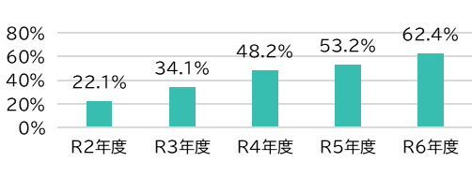
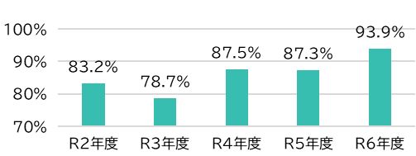
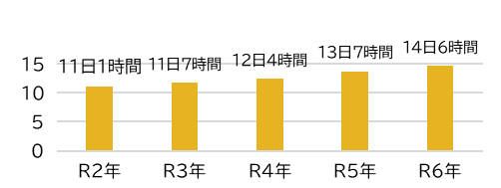
第２章 前計画の取組状況について
本計画の目標及び前計画の振り返りについて
２ 前計画における数値目標の振り返り
前計画で定めた数値目標について、計画期間における取組の結果どのような成果が見られたのか振り返るとともに、数値目標の達成に至らなかった項目について、その要因を分析する。
（１）男性職員の育児休業取得率 目標３０％ ⇒ 令和６年度：62.4％（達成）
【図表１：男性職員の育児休業取得率】
令和６年度における「男性職員の育児休業」取得率は、目標の30％を上回る62.4％であり（図表１） 、目標を達成した一方で、令和７年度職員アンケートでは、育児休業を取得しない理由として、「配偶者が専ら育児を行うと思う」といういわゆる性別役割分担意識に関する回答や、「業務が繁忙」といった回答が上位を占めている。（図表15、６２）。
また、育児休業の取得促進に向けて必要な取組として、「代替要員の確保」や「取得しやすい雰囲気づくり」等が挙げられており（図表６３）、職員の意識の是正や、職場環境の整備等が必要と考えられる。
※「取得率」は、各年度に子どもが産まれた男性職員のうち、
「育児休業」を取得した職員の割合
（２）男性職員の育児参加休暇取得率 目標１００％ ⇒ 令和６年度：93.9％（未達成）
【図表２：男性職員の育児参加休暇取得率】
令和６年度における「育児参加休暇」取得率は93.9％で、目標には未達(図表２）。
育児や子育てのための休暇制度について、令和７年度職員アンケートでは、取得を希望する意見は一定数あるが、取得しない理由として、「職場に迷惑がかかる」 、「業務が繁忙」という回答が上位を占めていることから（図表１８） 、育児休業と同様に、取得促進のため職場環境の整備等が必要と考えられる。
※「取得率」は、各年度に子どもが産まれた男性職員のうち、
「育児参加休暇」を取得した職員の割合
（３）職員１人あたりの年次休暇の平均取得日数 目標１５日以上 ⇒ 令和６年：14日６時間（未達成）
【図表３：年次休暇の平均取得日数】
令和６年における「職員１人あたりの年次休暇の平均取得日数」は14日６時間で、目標には未達（図表３）。
令和７年度職員アンケートでは、約２割の職員が年次休暇が取得しにくいと回答し、その理由として「業務が繁忙」や「職場に迷惑がかかる」という内容が上位を占めている(図表2３)ことから、すべての職員が年次休暇を取得しやすい職場環境の整備等が必要と考えられる。
（日）
※対象期間は暦年
※平均取得日数は、全対象職員が使用した年次休暇の合計数
（総取得日数）を 全対象職員数で除した日数

Slide 7
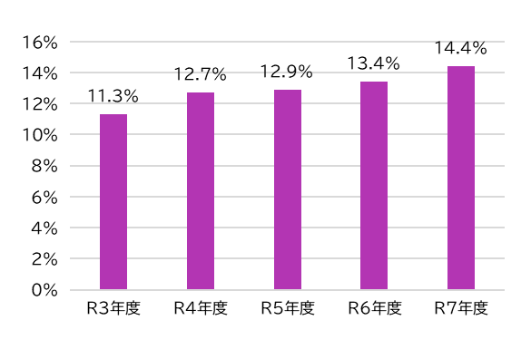
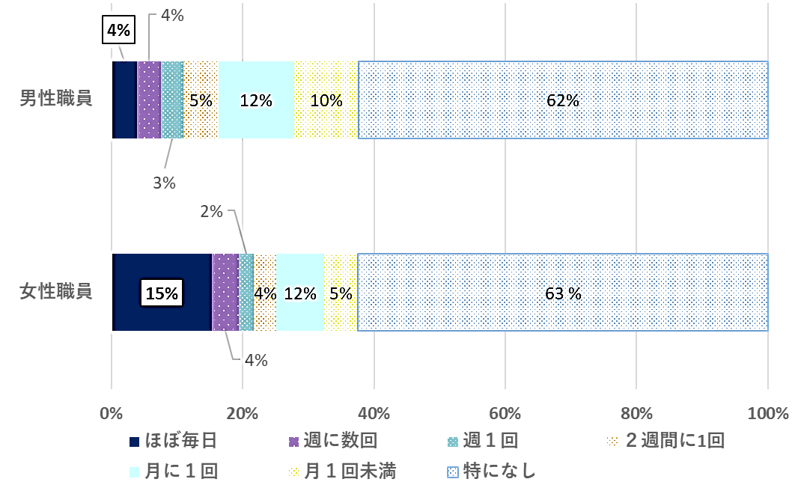
第２章 前計画の取組状況について
本計画の目標及び前計画の振り返りについて
（４）課長級以上に占める女性職員の割合 目標20%以上 ⇒ 令和７年 14.4%（未達成）
令和７年度当初の「課長級以上に占める女性職員の割合」は 14.4％で、目標には未達（図表４）。
本府においては、家庭状況への配慮要件等を考慮した上で、適材適所の人事配置や、過去の実績・期待される将来性を踏まえた適正な昇任管理を行い、性別にかかわらず育成・登用を進めている。また、令和７年度職員アンケートにおいても、「昇任の機会について差を設けたことがない」と回答した課長級以上の職員が 97.8％（図表35）である。
未達となった要因としては、女性職員は男性職員に比べて「育児・介護等による勤務上の時間的制約が生じる頻度が高い」こと（図表５）、将来の管理職候補となる主査級以上の女性職員が、男性職員と比較して少ない状況であること等が影響していると考えられる。
大阪府では適正な昇任管理を行うため、「職員の昇任に関する規則」を踏まえて、昇任に必要な在職期間等を毎年度方針を定めて運用している。一方で昇任対象となり得る女性職員の退職が発生すると、新たな対象者を直ちに確保できない状況となり、結果として計画策定時の予測より女性の昇任対象者数が不足する状況が生じている。
以上の状況を踏まえると、男性の育児参加促進や仕事と家庭の両立支援、昇任意欲向上の取組を一層強化することが必要と考えられる。また、職員の離職防止に取り組むことはもとより、昇任対象者を新たに確保するため、昇任管理のあり方の検討や、主査級以上の職での中途採用の活用等の取組を進めることが重要と考えられる。
【図表４：課長級以上に占める女性職員の割合】
【図表５：育児、介護等により勤務上の時間的な制約が生じる頻度】
※令和７年度職員アンケートより

Slide 8
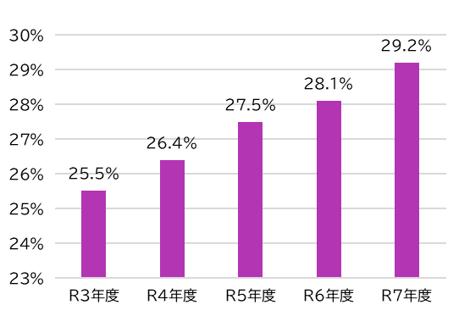
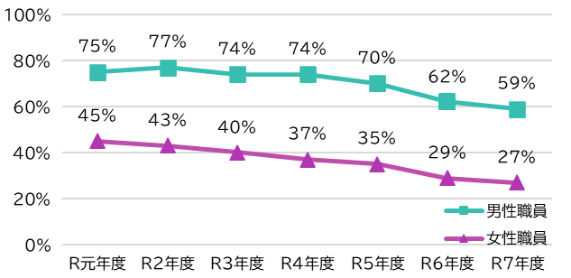
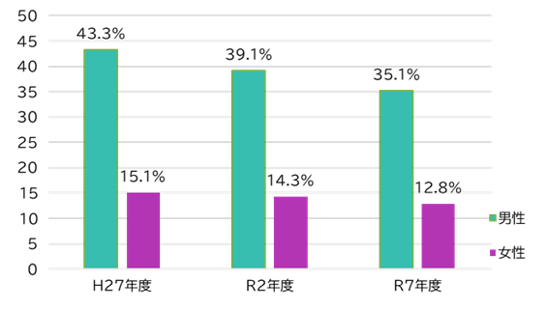
第２章
本計画の目標及び前計画の振り返りについて
第２章 前計画の取組状況について
（５）主査級以上に占める女性職員の割合 目標35%以上 ⇒ 令和７年 29.2%（未達成）
令和７年度における「主査級以上に占める女性職員の割合」は29.2%で、目標には未達（図表６）。
本府においては、先輩職員による仕事のやりがいや私生活との両立に関する情報発信、各種研修を通じて、職員のキャリア形成支援や昇任意欲の向上を図っている。
未達となった要因としては、特に女性職員の昇任意欲の低下が挙げられる。
令和7年度職員アンケートでは、女性職員の「これ以上昇任しなくてもよい」との回答割合が年々増加しているほか（図表38）、「課長級以上に昇任したい」と回答する女性職員の割合も男性職員と比較して低く、年々低下している（図表８）。また、一般行政職における主査級昇任考査では、受験しやすい仕組みづくりを進めているものの、女性職員の受験率は低下し続けており、男性職員よりも低い状況（図表７）。
以上の状況を踏まえると、将来的に課長級以上など管理職をめざしたいと思う職員を増やすためには昇任意欲向上等の取組が必要だと考えられる。
【図表６：主査級以上に占める女性職員の割合】
【図表７：主査級昇任考査の受験率の推移】
【図表８：課長級以上に昇任したいと思う職員の割合】
（％）

Slide 9
第３章 現状把握について
第３章では、本府における女性活躍の状況について、「１ 採用関係」「２ 継続就業及び仕事とプライベートの両立関係」「３ 働き方改革関係」「４ 女性登用関係」の４つの項目について、アンケートや各種数値の調査を行った結果を記載する。
１ 採用関係
○新規採用職員に占める女性職員の割合は概ね50％前後で推移し、令和７年度は46.6％となっている（図表9）。
○非常勤職員の女性職員の割合も概ね50％強で推移し、令和７年度は55.1％となっている（図表１０）。
【図表９：年度別採用職員の女性割合（常勤職員・全職種計） 】
【図表10：年度別職員の女性割合（非常勤職員）】
採用年度 | R3年度 | R4年度 | R5年度 | R6年度 | R7年度 | 過去５年平均
採用数 | 564 (150) | 544 (138) | 469 (112) | 502 (116) | 524 (131) | 521 （129）
うち女性 | 299 (93) | 274 (84) | 223 (59) | 224 (56) | 244 (76) | 253 （74）
女性割合 | 53.0% （62.0%） | 50.4% （60.9%） | 47.5% （52.7%） | 44.6% （48.3%） | 46.6% （58.0%） | 48.5% （57.3%）
採用年度 | R3年度 | R4年度 | R5年度 | R6年度 | R7年度 | 過去５年平均
採用数 | 1,811 | 1,802 | 1,792 | 1,871 | 1,910 | 1,837
うち女性 | 989 | 989 | 967 | 1015 | 1,052 | 1,002
女性割合 | 54.6% | 54.9% | 54.0% | 54.2% | 55.1% | 54.5%
※（）内は行政22-25で内数
※定年退職者の再任用、退職出向者の再度の任用を除く
※任期付職員の採用を含む
※各年度５月１日時点

Slide 10
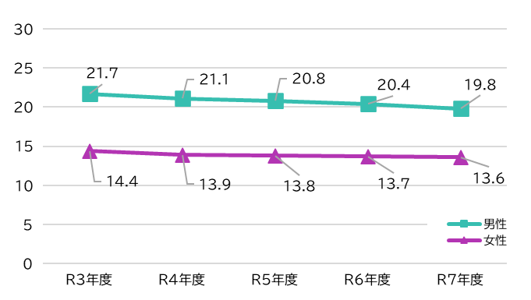
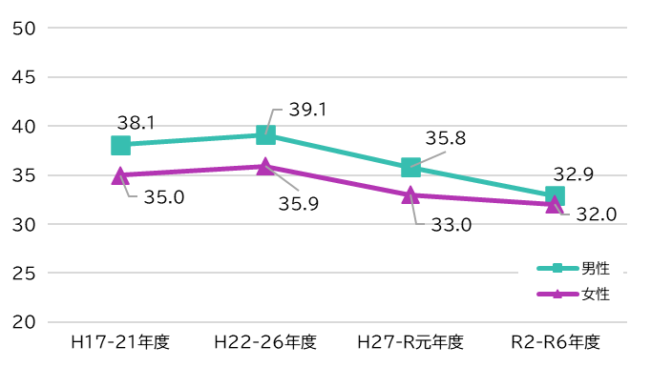
第１章
現状把握について
第３章 現状把握について
２ 継続就業及び仕事とプライベートの両立関係
（１）継続勤務年数について
○職員の平均継続勤務年数は、令和７年度においては男性職員19.8年、女性職員13.6年で、近年男女ともに短くなってきて
おり、男女間の差は縮小傾向にある〔令和３年度：7.3年、令和７年度6.2年〕（図表11）。
○49歳以下の中途退職者の平均年齢は、男女ともに低くなってきており、男女間の差は縮小傾向にある（図表12）。
○継続勤務年数が短くなってきている要因としては、雇用の流動性の高まりも考えられるが、ベテラン世代が減り、職員の平均年齢が下がっていること等が考えられる。
【図表11：継続勤務年数】
【図表12：退職者の平均年齢】
（年）
（歳）
※各年度４月１日時点で在籍する職員について、採用から当該年度末まで勤務した
場合の年数を算出
※再任用職員を含む、割愛・特定法人への派遣職員を含まない
※退職時の年度末年齢49歳以下の職員を抽出

Slide 11
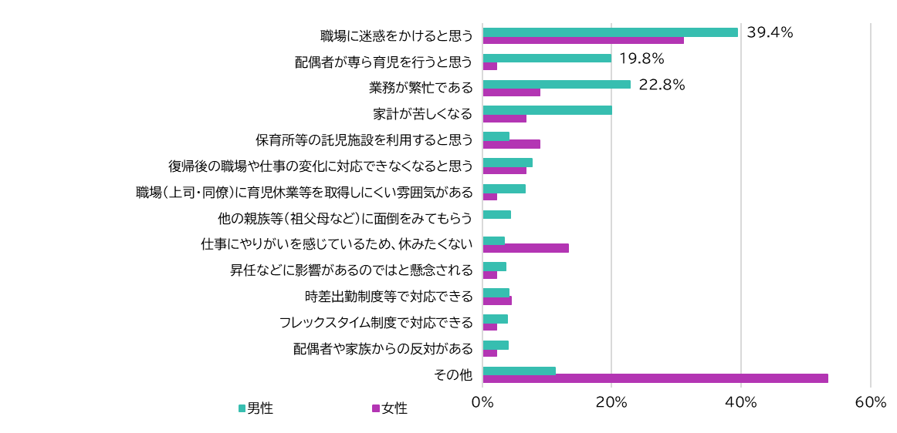
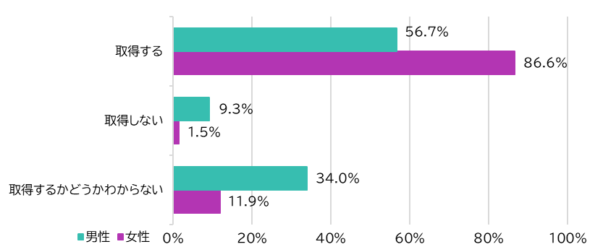
第１章
現状把握について
第３章 現状把握について
２ 継続就業及び仕事とプライベートの両立関係
（２）育児休業について
○常勤職員における育児休業の取得率は、令和６年度は男性職員62.4％、女性職員114％※で、令和２年度と比較して増加して
いる〔令和２年度：男性職員22.1％、女性職員109.8％〕（図表13） 。また、平均取得期間は、令和６年度は男性職員4か月５
日、女性職員が15か月12日。〔令和２年度：男性職員５か月８日、女性職員13ヵ月7日〕 。
○男性職員の方が女性職員よりも育児休業の取得率が低く、また取得期間も短くなっており、令和７年度の職員アンケートにおい
ても、子育てを行う状況となった場合、育児休業等を「取得しない」と回答した男性職員の割合は女性職員よりも高く（図表14）、
その理由は、「職場に迷惑をかけると思う」「配偶者が専ら育児を行うと思う」や「業務が繁忙である」などが上位を占めていた。
（図表15）
〇育児休業の取得促進に向けた必要な取組としては、「育児休業等の期間中の代替要員の確保」「取得しやすい職場の雰囲気
づくり」との回答が男女ともに多かった。（図表６３）
○非常勤職員における育児休業の取得率は、令和６年度は男性職員０％、女性職員は100%である。
※育児休業については、『当該年度に新たに育児休業を取得した職員数（当該年度以前に子が生まれた者含む）』／『当該年度に子が生まれた職員数』により算出しているため、
100%を超えることがある。
【図表13：（常勤職員における）男女別の育児休業取得率及び平均取得期間】
【図表15：育児休業を取得しない理由】
※令和７年度職員アンケートより
※値は男性職員の回答の割合
 | Ｒ２年度 |  | R6年度
 | 育児休業取得率 | 平均取得期間 | 育児休業取得率 | 平均取得期間
男性 | 22.1% | 5か月8日 | 62.4% | 4か月5日
女性 | 109.8% | 13か月7日 | 114.0% | 15か月12日
※取得率は新たに取得可能となった職員数に対する取得者数の割合
【図表14：子育てを行う状況となった場合の、育児休業等の取得意向】
※令和７年度職員アンケートより

Slide 12
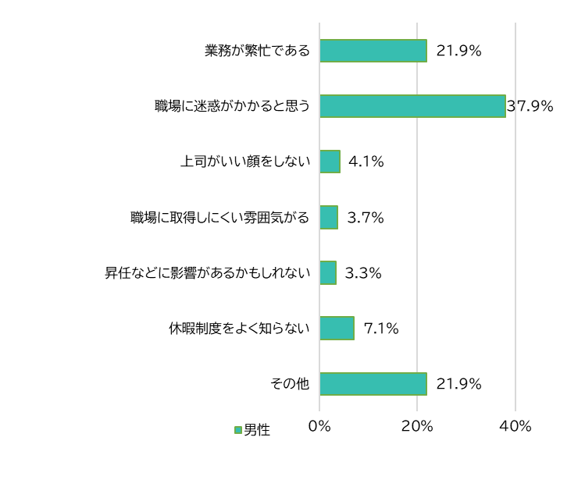
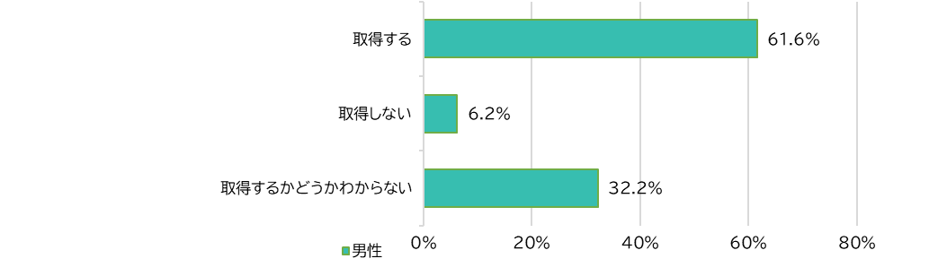
第１章
現状把握について
第３章 現状把握について
２ 継続就業及び仕事とプライベートの両立関係
（３）子育てに活用できる休暇制度等の男性職員の利用について
○令和６年度の配偶者出産休暇の取得率は88.3％、平均取得日数は１日6時間、育児参加休暇※の取得率は93.9％、
平均取得日数は３日5時間であった（図表16）
〔令和２年度の配偶者出産休暇：取得率：96.0％、平均取得日数：１日６時間
育児参加休暇 ：取得率：83.2%、平均取得日数：３日６時間〕
○令和７年度の職員アンケートでは、育児をする状況となったとき、育児参加休暇を「取得する」の回答が61.6%に対し、
「取得しない」が6.2％であり（図表17）、取得しない理由としては、「職場に迷惑がかかる」、「業務が繁忙」といった内容
が上位を占めていた（図表18）。
※育児参加休暇：配偶者が出産する場合で、その出産予定日の８週間（多胎の場合16週間）前の日から当該出産の日以後１年を経過するまでの期間で、当該出産に係る子または
小学校就学の始期に達するまでの子（配偶者の子を含む）を養育する場合、５日以内で必要と認める日または時間で取得できる休暇
【図表16：配偶者出産休暇及び育児参加休暇の取得率及び
平均取得日数（令和６年度、常勤職員）】
【図表18：育児参加休暇を取得しない理由】
 | 取得率 | 平均取得日数
配偶者出産休暇 | 88.3% | １日６時間
育児参加休暇 | 93.9% | ３日５時間
※令和７年度職員アンケートより
※取得率は子どもが生まれた男性職員数に対するそれぞれの休暇を取得した
職員数の割合
【図表17：子育てを行う状況となった場合の、育児参加休暇の取得意向】
※令和７年度職員アンケートより
11

Slide 13
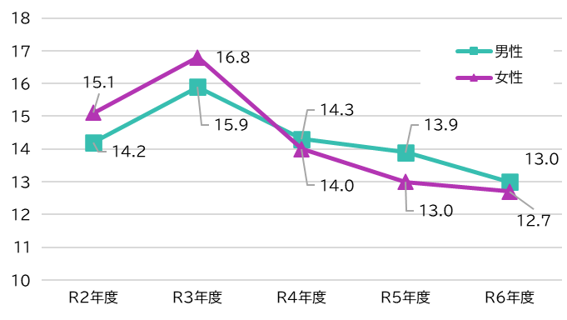
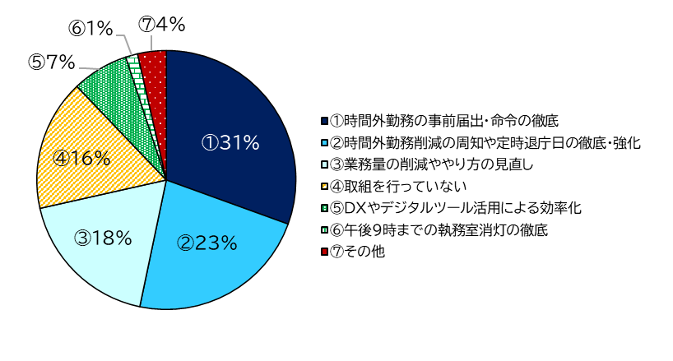
第１章
現状把握について
第３章 現状把握について
３ 働き方改革関係
（１）時間外勤務の状況について
○令和６年度の常勤職員１人（１月）当たり平均時間外勤務は12.9時間（男性職員13.0時間、女性職員12.7時間）であった
（図表19）〔令和２年度は14.7時間（男性職員14.2時間、女性職員15.1時間）〕。
〇令和６年度の職員アンケートにおいて、所属で実施されている時間外勤務縮減に向けた取組のうち最も多かったのは
「時間外勤務の事前届出・命令の徹底」の31%であり、「取組を行っていない」は16%であった（図表20）。
○非常勤職員の時間外勤務は０時間であった。
【図表19：職員１人（１月）当たりの平均時間外勤務時間数
（常勤職員）】
【図表20：所属における時間外勤務縮減に向けた取組内容】
※令和６年度職員アンケートより
（時間）
※このページに記載する時間外勤務時間数は、「対象外業務」（特例業務(天災その他非常災害、突発的な事件又は事故への対応等、公務の運営上真にやむを得ない事情により
特に緊急に処理することを要する重要な業務と任命権者が認めるもの）を含んだ時間。

Slide 14
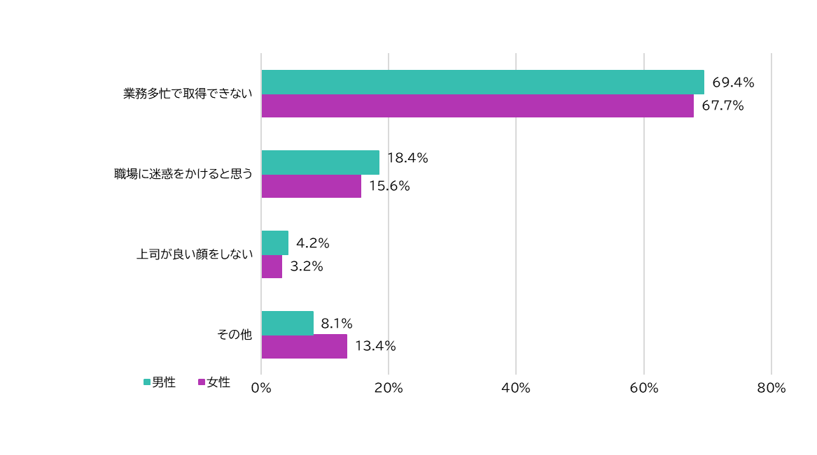
第１章
現状把握について
第３章 現状把握について
第３章
現状把握について
３ 働き方改革関係
（２）年次休暇の消化率及び平均取得日数について
○常勤職員の令和６年における年次休暇の消化率※は77.5％（男性職員77.3％、女性職員77.9％）で
〔令和２年は56.3％（男性職員56.7％、女性職員55.7％）〕、平均取得日数は14日6時間（男性職員14日5時間、
女性職員14日7時間）であり、消化率は増加傾向かつ男女差はほとんど生じていなかった（図表21・22）。
○年次休暇を取得しにくい理由の上位は、「業務多忙で取得できない」「職場に迷惑をかけると思う」であった（図表23)。
○非常勤職員の令和6年度における年次休暇の取得率は92.2％（男性職員92.1％、女性職員92.2％）であった。
※年次休暇の消化率：当該年に付与された年次休暇のうち、休暇を取得した割合
【図表23：年次休暇を「取得しにくい」理由】
【図表21：年次休暇の消化率及び平均取得日数
（令和６年、常勤職員）】
※令和7年度職員アンケートより
消化率 | 77.5%
平均取得日数 | 14日６時間
【図表22：年次休暇の消化率及び平均取得日数
（令和６年、常勤職員）】
 |  | 男性 | 男性 | 女性
男女別 | 消化率 | 77.3% | 77.3% | 77.9%
 | 平均取得日数 | 14日5時間 | 14日5時間 | 14日7時間
年別 | R2年 | R3年 | R4年 | R5年 | R6年
 | 11日1時間 | 11日7時間 | 12日４時間 | 13日7時間 | 14日６時間

Slide 15
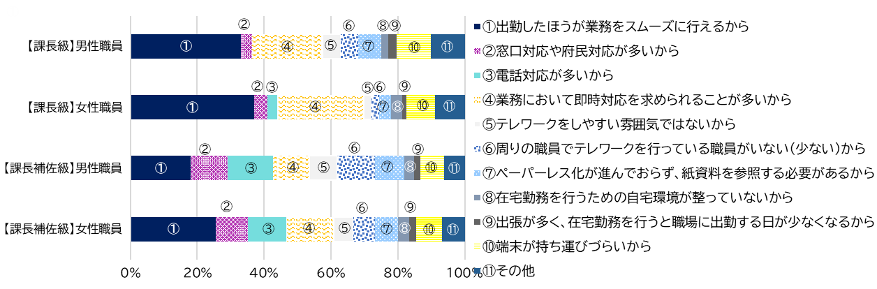
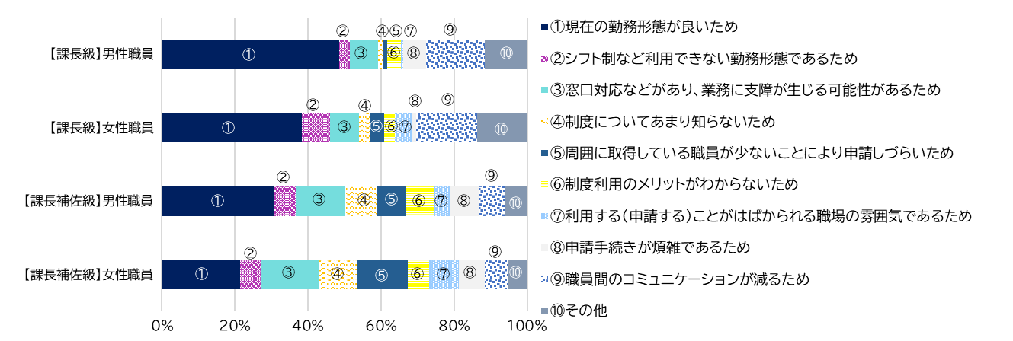
第１章
現状把握について
第３章 現状把握について
第３章
現状把握について
３ 働き方改革関係
（３）テレワークや勤務時間の柔軟な運用について
○テレワークについては、 課長級以上では53.2%、課長補佐級以下では40.9%の職員が「ほぼ活用していない」と回答し
（図表24）、その理由としては 「出勤したほうが業務をスムーズに行える」という回答の割合が最も高かった（図表２6）。
〇時差出勤等の勤務時間の柔軟な運用については、課長級以上では85.2%、課長補佐級以下では77.8%の職員が「活用し
たことはない・今は活用していない」と回答し（図表25）、その理由としては「現在の勤務形態が良い」という回答の割合が最
も高かった（図表２7）。
【図表24：テレワーク実施状況】
【図表26：テレワークを実施しない理由】
 |  | 週に数回以上 | 週1回 程度 | 2週間に 1回程度 | 月に1回 程度 | 数か月に 1回程度 | オンライン研修等で活用 | ほぼ活用なし
課長級 以上 | 男性 | 1.0% | 4.5% | 5.3% | 13.7% | 11.0% | 8.5% | 56.2%
 | 女性 | 0.8% | 4.0% | 5.5% | 17.5% | 14.7% | 6.5% | 51.0%
 | 全職員 | 0.9% | 4.2% | 5.4% | 15.9% | 13.2% | 7.3% | 53.2%
課長補佐級 以下 | 男性 | 0.0% | 3.6% | 7.2% | 19.3% | 12.0% | 8.4% | 49.4%
 | 女性 | 1.2% | 6.8% | 8.7% | 18.8% | 19.5% | 5.6% | 39.3%
 | 全職員 | 1.0% | 6.3% | 8.5% | 18.9% | 18.3% | 6.1% | 40.9%
※令和７年度職員アンケートより
※令和７年度職員アンケートより
【図表25：勤務時間の柔軟な運用の制度の活用状況】
【図表27：勤務時間の柔軟な運用の制度を活用しない理由】
 |  | 時差出勤 | 休憩時間（昼休み）の柔軟化 | 早出遅出出勤 | ﾌﾚｯｸｽﾀｲﾑ制度 | 活用したことはない・今は活用していない
課長級 以上 | 男性 | 11.9% | 1.2% | 0.0% | 1.2% | 85.7%
 | 女性 | 10.3% | 1.6% | 0.5% | 2.6% | 85.0%
 | 全職員 | 10.5% | 1.6% | 0.4% | 2.3% | 85.2%
課長補佐級 以下 | 男性 | 10.4% | 2.7% | 6.9% | 2.1% | 78.0%
 | 女性 | 14.8% | 2.9% | 1.7% | 2.9% | 77.7%
 | 全職員 | 13.0% | 2.8% | 3.9% | 2.5% | 77.8%
※令和７年度職員アンケートより
※令和７年度職員アンケートより

Slide 16
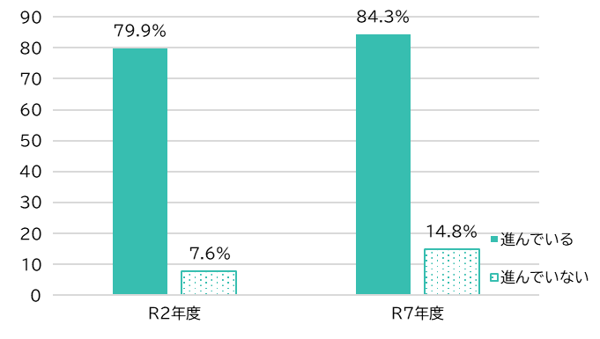
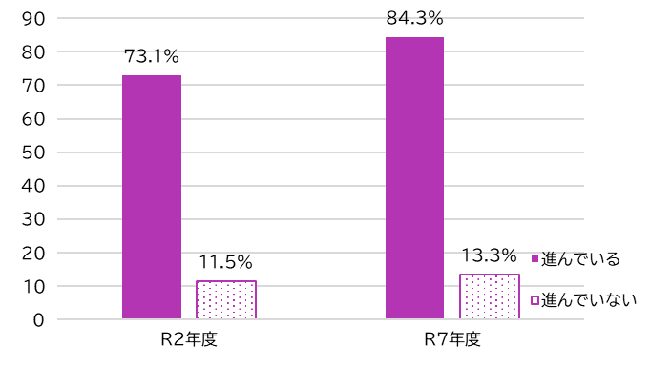
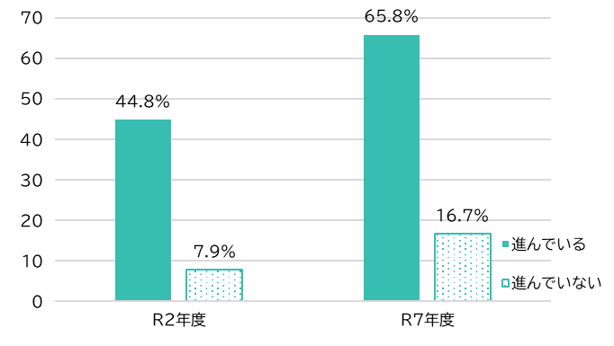
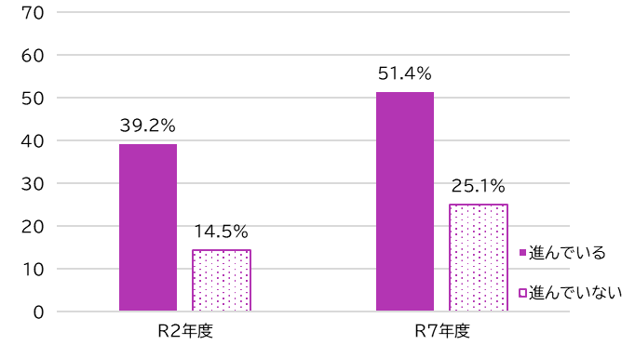
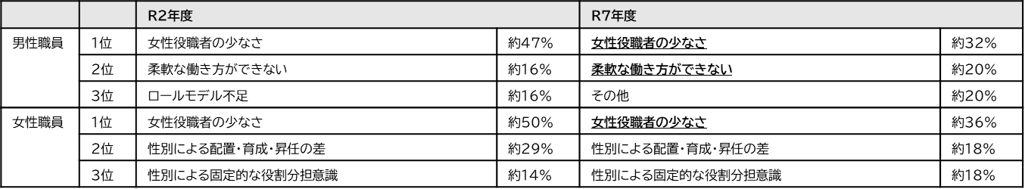
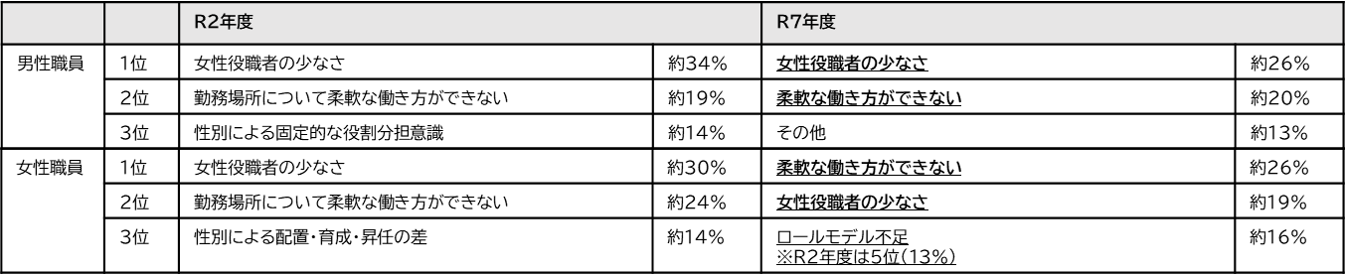
第１章
現状把握について
第３章 現状把握について
現状把握について
現状把握について
現状把握について
第３章
現状把握について
第３章
第３章
第３章
４ 女性登用関係
（１）女性職員の活躍について
○令和７年度職員アンケートにおいて、「５年前と比較して、本府の女性活躍が進んでいる」と回答した女性職員の割合は、
課長級以上で84.3％、課長補佐級以下で51.4％であった（図表28）
〔令和２年度は課長級以上：73.1％、課長補佐級以下：39.2％〕。
○女性活躍が進まない要因としては、「女性役職者の少なさ」「柔軟な働き方ができない」「ロールモデル不足」等となっている。
【図表28：「５年前と比較して、本府の女性活躍が進んでいるか」】
※令和７年度職員アンケートより
（課長級以上）
（課長補佐級以下）
＜男性職員＞
＜女性職員＞
＜男性職員＞
＜女性職員＞
（％）
（％）
（％）
（％）
■女性活躍が進んでいない要因（課長級以上）
■女性活躍が進んでいない要因（課長補佐級以下）

Slide 17
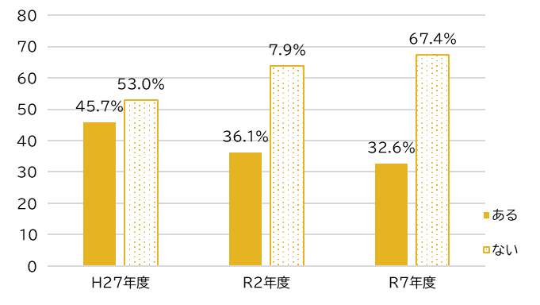
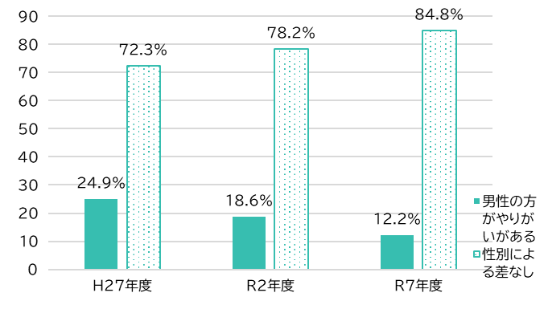
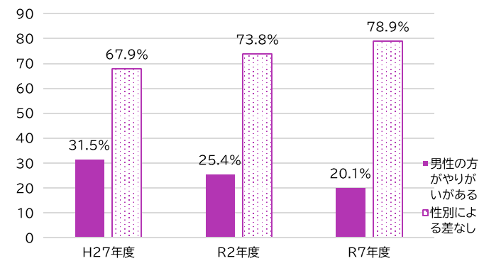
第１章
現状把握について
第３章 現状把握について
現状把握について
現状把握について
現状把握について
第３章
現状把握について
第３章
第３章
第３章
４ 女性登用関係
（２）人事配置の状況について
○人事配置の状況については、女性職員の方が男性職員よりも出先機関への配置割合が高い（図表29）。
○令和７年度の職員アンケートの結果、人事異動や業務分担の決定などにあたり、性別を理由に配慮をしたことが「ある」と回答
した課長級以上の職員の割合は32.6％であった（図表30）。また、人事配置について、「男性の方がやりがいがある仕事を
担っている」と回答した課長補佐級以下の職員の割合は、男性職員12.2％、女性職員20.1％で、以前と比べると減少傾向が
みられた（図表31）。
【図表29：本庁・出先別職員数
（令和7年度４月時点）】
【図表30：人事異動や業務分担の決定等にあたり、
性別を理由に配慮した経験の有無（課長級以上）】
【図表31：人事配置における性差の有無
（課長補佐級以下）】
 |  | 本庁 | 出先
全職種 | 男性職員 | 57.8% | 42.2%
 | 女性職員 | 49.5% | 50.5%
 | 全職員 | 54.5% | 45.5%
一般行政職 | 男性職員 | 70.4% | 29.6%
 | 女性職員 | 69.3% | 30.7%
 | 全職員 | 70.0% | 30.0%
技術職 | 男性職員 | 45.5% | 54.5%
 | 女性職員 | 27.3% | 72.7%
 | 全職員 | 38.5% | 61.5%
＜男性職員＞
（％）
（％）
＜女性職員＞
（％）
※令和７年度職員アンケートより
※令和７年度職員アンケートより

Slide 18
第１章
現状把握について
第３章 現状把握について
現状把握について
現状把握について
第３章
現状把握について
第３章
第３章
４ 女性登用関係
（３）管理職に占める女性職員の割合等について
○令和７年度における職員全体に占める女性職員の割合は、40.1%〔令和３年度は37.2％〕であり、
課長級以上では、14.4％〔令和３年度は11.3％〕、主査級以上では２９．２％〔令和３年度は25.5％〕である（図表32）。
○部局別の女性職員の割合は、職員規模や在籍職種の違いにより単純比較できないものの、課長級以上及び主査級以上それぞ
れにおいて、差がある状況となっている（図表33）。
【図表32：職階別の女性職員の割合】
【図表33:（令和７年度） 部局別全職種の課長級以上・主査級以上に
占める女性職員の割合】
 | R3年度 | R4年度 | R5年度 | R6年度 | R7年度
課長級以上 | 11.3% | 12.7% | 12.9% | 13.4% | 14.4%
主査級以上 | 25.5% | 26.4% | 27.5% | 28.1% | 29.2%
全職員 | 37.2% | 38.4% | 39.0% | 39.5％ | 40.1％
 | 全体 | 課長級以上 | 主査級以上
副首都推進局 | 31.4% | 36.4% | 29.0%
政策企画部 | 33.2% | 8.7% | 24.7%
万博推進局 | 29.4% | 7.5% | 19.6%
総務部 | 34.0% | 11.8% | 21.4%
財務部 | 43.4% | 8.2% | 28.0%
スマートシティ戦略部 | 33.8% | 25.0% | 27.9%
府民文化部 | 49.7% | 18.6% | 39.4%
ＩＲ推進局 | 37.5% | 25.0% | 27.3%
福祉部 | 65.1% | 40.0% | 55.7%
健康医療部 | 64.6% | 25.0% | 55.8%
商工労働部 | 33.9% | 20.9% | 18.7%
環境農林水産部 | 34.9% | 9.4% | 28.3%
都市整備部 | 18.3% | 1.5% | 11.4%
大阪都市計画局 | 24.2% | 12.5% | 13.1%
大阪港湾局 | 14.0% | 0.0% | 6.7%
会計局 | 29.7% | 0.0% | 18.2%
議会事務局 | 43.3% | 28.6% | 34.3%
教育庁 | 37.3% | 18.0% | 30.0%
選挙管理委員会事務局 | 46.7% | 0.0% | 0.0%
監査委員事務局 | 41.9% | 25.0% | 33.3%
人事委員会事務局 | 59.3% | 0.0% | 44.4%
労働委員会事務局 | 44.8% | 25.0% | 50.0%
収用委員会事務局 | 40.0% | 0.0% | 0.0%
海区漁業調整委員会事務局 | 66.7% | 100.0% | 50.0%
総計 | 40.1% | 14.4% | 29.2%
※令和７年４月１日現在

Slide 19
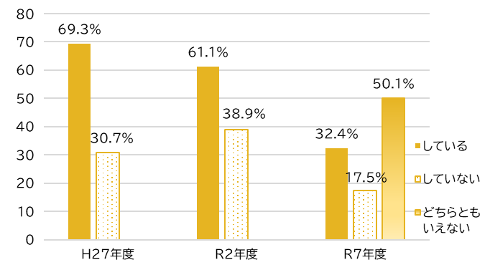
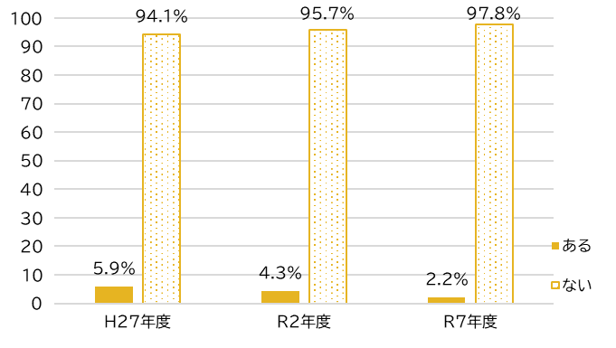
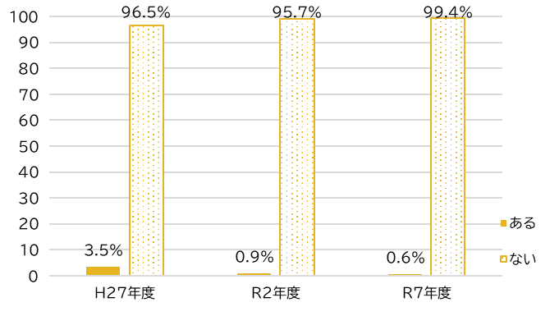
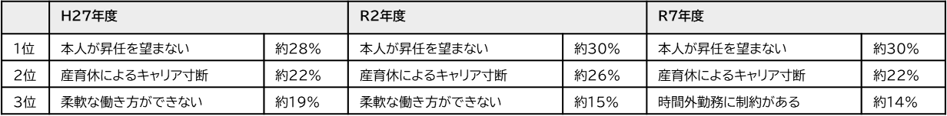
第１章
現状把握について
第３章 現状把握について
現状把握について
現状把握について
現状把握について
第３章
現状把握について
第３章
第３章
第３章
４ 女性登用関係
（４）昇任・育成の状況について
〇令和７年度の昇任率（昇任者数／直近下位職階の職員数にて算出）は、男性職員では7.4%、女性職員は5.3%であった
（図表34）。
〇令和７年度の職員アンケートにおいて、「昇任の機会について性別による差を設けたことがない」と回答した課長級以上の職員
の割合は97.8%である（図表35）。
〇「育成の機会について性別による差を設けたことがない」と回答した課長級以上の職員は99.4%である（図表36）。
〇「女性職員は能力に見合った昇任をしている」と回答した職員の割合は32.4％〔令和２年度は61.1％〕であった。
一方で、「女性職員が能力に見合った昇任をしていない」と考える理由としては、「本人が昇任を望まない」「産育休によるキャ
リア寸断」「時間外勤務に制約がある」といった回答が上位を占めた （図表37）。
【図表34：R7年度昇任率】
【図表37：女性職員は能力に合った昇任をしているか
（課長級以上）】
 | 部長級 昇任 | 次長級 昇任 | 課長級 昇任 | 補佐級 昇任 | 主査級 昇任 | 総括 研究員 昇任 | 主任 研究員 昇任 | 計
男性 | 3.6% | 4.8% | 7.5% | 8.0% | 7.6% | 0% | ０% | 7.4%
女性 | 15.0% | 7.6% | 6.6% | 4.9% | 5.2% | ０% | ０% | 5.3%
（％）
※昇任率は昇任者数／直近下位職階の職員数にて算出
※再任用職員を含む、割愛・特定法人への派遣職員を含まない
【図表35：昇任の機会について
性別による差を設けた経験の有無
（課長級以上）】
【図表36：育成の機会について
性別による差を設けた経験の有無
（課長級以上）】
（％）
（％）
（女性職員が能力に見合った昇任をしない要因）
※令和７年度職員アンケートより
※令和７年度職員アンケートより
※令和７年度職員アンケートより

Slide 20

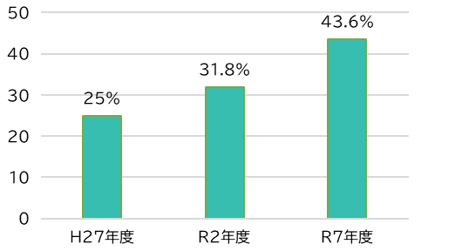
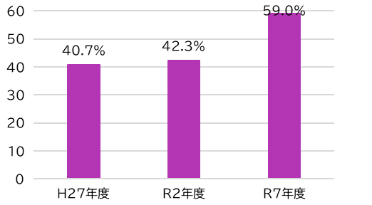
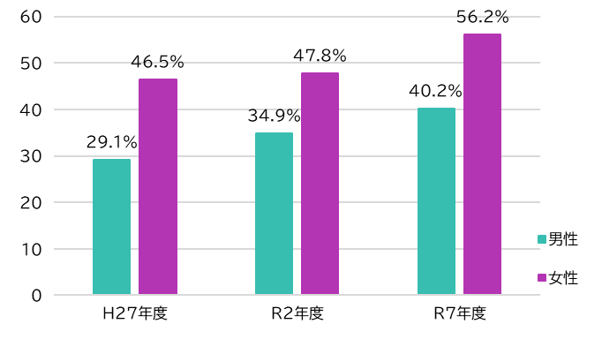
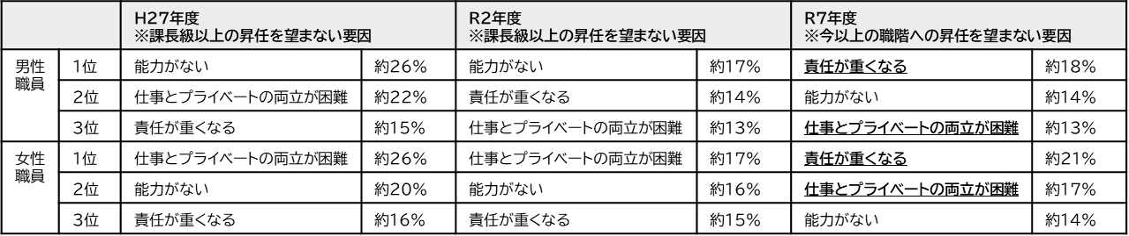
第１章
現状把握について
第３章 現状把握について
現状把握について
現状把握について
現状把握について
第３章
現状把握について
第３章
第３章
第３章
４ 女性登用関係
（５）昇任意欲について
○令和７年度の職員アンケートにおいて、昇任を希望する職階について「課長級以上」と回答した課長補佐級以下の職員の割合
は、男性職員35.1%、女性職員12.8%で〔令和２年度：男性職員39.1%、女性職員14.3% 〕（図表8）、「これ以上昇任しなく
てもよい」 と回答した職員の割合は、男性職員40.2％、女性職員56.2％ 〔令和２年度：男性職員が34.9％、女性職員
47.8％ 〕であり（図表38）、女性職員のほうが昇任を希望する割合が低く、また、男女ともに昇任意欲の低下がみられた。
○昇任を望まない理由としては、「責任が重くなる」「仕事とプライベートの両立が困難」の回答が上位となっている（図表40）。
〇「新任課長級のころ、管理職としての自信を持ちづらい状況があった」と回答した管理職の割合は、女性職員59.0％、男性職員
43.6％であり、女性職員の方が高かった。（図表39）
【＜再掲＞図表８：課長級以上に昇任したいと思う職員の
割合】
【図表39：「新任課長級のころ、管理職としての自信を持ちづらい状況があったか」】
【男性職員】
【女性職員】
（％）
（％）
（％）
【図表38：これ以上昇任しなくてもよい職員の割合】
※令和７年度職員アンケートより
（％）
【図表40：昇任を望まない要因】
※令和７年度職員アンケートより
※令和７年度職員アンケートより

Slide 21
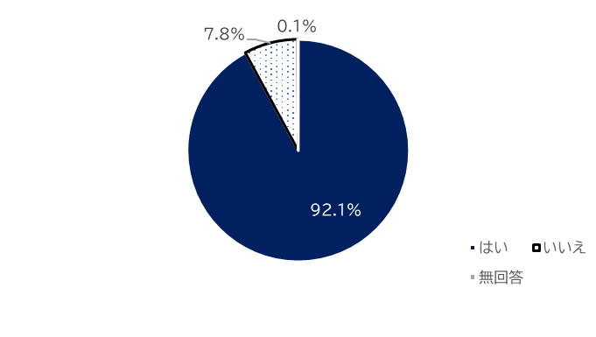
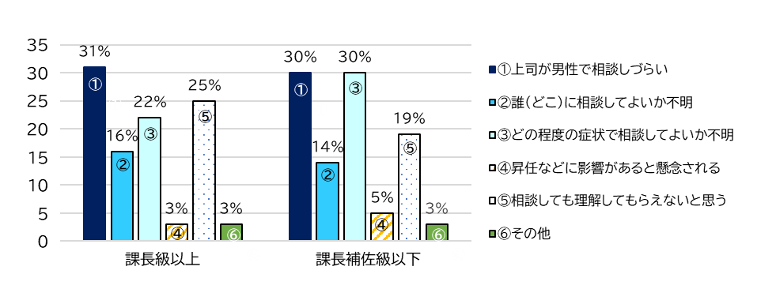
第１章
現状把握について
第３章 現状把握について
現状把握について
現状把握について
現状把握について
第３章
現状把握について
第３章
第３章
第３章
５ 働きやすい環境づくり
（１）ハラスメントのない職場づくり
【図表41：「職場におけるハラスメント防止及び対応に関する指針」を知っているか】
○本府では「職場におけるハラスメントの防止及び対応に関す
る指針」を策定し、職員の意識啓発、相談体制の整備、研修
の３点からハラスメントのない職場づくりに取り組んでいる。
〇R7年度のハラスメントに関するセルフチェックにおいて、指針
の認知度については92.1%と、職員に広く認知されてい
る状況（図表41）。
※令和７年度セルフチェックより
（２）女性の健康上の特性に係る取組の状況
【図表42：自身の健康課題を相談しづらい理由】
〇女性の健康上の特性に係る取組としては、女性の健康上の
特性に配慮した制度の周知や取得・活用率向上に向けた取
組、ヘルスリテラシー向上のための取組、相談体制の整備を
進めている。
〇Ｒ７年度職員アンケートにおいて、健康課題を相談しにくいと感じる理由として「上司が男性のため相談しづらい」と回答する職員が約30％存在している状況（図表42）。
（％）

Slide 22
本計画の目標及び前計画の振り返りについて
第４章 本計画の数値目標及び今後の取組について
第２章の前計画における数値目標の振り返りや、第３章の現状把握を踏まえ、第４章では、本計画における数値目標の設定を行うとともに、その目標達成に向けて検討・推進していく取組を、これまで実施してきた取組も含め「継続就業及び仕事とプライベートの両立関係（働き方改革関係含む） 」「採用関係」「女性登用関係」「女性の健康上の特性関係」の４項目について記載する。
■本計画における数値目標
前計画で達成しなかった目標については、引き続き、本計画の目標として掲げ、達成をめざす。
「男性職員の育児休業取得率」及び「勤務時間の状況（職員一人一月あたりの時間外勤務時間数_対象業務）」は「第３期大阪府特定事業主行動計画（前期）」を踏まえ設定。
継続就業及び仕事と家庭の両立関係
目標項目 | 目標設定時 数値(Ｒ１年度) | 数値目標 | Ｒ６年度実績
男性職員の育児休業取得率 | 12.9% | 30%以上 | 62.4%
男性職員の育児参加休暇の取得率 | 67.4% | 100% | 93.9%
※各年度１年間の実績を記載
長時間勤務関係
目標項目 | 目標設定時 数値(Ｒ１年度) | 数値目標 | Ｒ６年（度）実績
職員一人当たりの年次休暇の平均取得日数 | 12日0時間 | 15日以上 | 14日6時間
勤務時間の状況 （職員一人一月当たりの時間外勤務時間数_対象業務） | ― | ― | 11.4時間
※各年（度）１年間の実績を記載
配置・育成・教育訓練及び評価・登用関係
目標項目 | 目標設定時 数値(Ｒ２年度) | 数値目標 | Ｒ７年度当初実績
課長級以上に占める女性職員の割合 | 11.1% | 20%以上 | 14.4%
主査級以上に占める女性職員の割合 | 24.4% | 35%以上 | 29.2%
※各年度当初の実績を記載
【本計画目標】
（R８年度～R11年度）
数値目標
85％以上※
100％
※取得期間２週間以上
数値目標
15日以上
10時間以下
数値目標
20％以上
35％以上
【参考】 第３期大阪府特定事業主行動計画（前期）～みんなでサポート！子育てしやすい環境づくり～における各種数値目標（Ｒ7.3策定）
○男性職員の「育児参加休暇」取得率100％ ○男性職員の「育児休業」取得率85％（2週間以上）
○年次休暇の平均取得日数（職員1人あたり）15日以上 ○勤務時間の状況10時間以下（職員1人1月あたりの時間外勤務時間数_対象業務）

Slide 23
第４章 本計画の数値目標及び今後の取組について
１ 継続就業及び仕事とプライベートの両立関係（働き方改革関係含む）
（１）基本的な考え方
＜休暇・休業関係＞
男性職員の休暇・休業制度を活用して家庭生活（家事・育児・介護等）への関わりを推進することや、育児や介護等を担う
職員が活躍できる職場環境を整備することが必要。そのためには、職員の「職場優先意識」や「固定的な性別役割意識」の
是正、気兼ねなく休暇・休業等を取得できるような、職場の雰囲気づくりや代替措置の充実が重要。
＜テレワーク・勤務時間の柔軟な運用関係＞
テレワークや勤務時間の柔軟な運用については、多様な働き方の選択肢を拡大する制度であり、今後さらに活用しやすく、
仕事とプライベートの両立につながるような制度・環境の整備を引き続き進めることが重要。
（２）具体的な取組
★：新規・重点
●子育てに関する制度の周知徹底と意識啓発の促進
 | ・子育てに活用できる休暇・休業制度や給付事業等を『子育て支援 サイト』や『子育てハンドブック』などで周知
 | ・研修などを通じて「職場優先意識」や「固定的な性別役割分担意 識」を是正、男女を問わず、制度を活用しやすい雰囲気づくり 等
●母性保護や子育てのための休暇・育児休業を取得しやすい環境づくり
★ | ・育児休業等を活用する職員の代替要員となる非常勤職員や臨時 的任用職員などの確保、常勤職員による代替措置の拡充の検討
 | ・育児休業中における自己啓発や継続的なキャリア形成を支援する ため、 希望者に対し、eラーニング環境や研修の聴講機会を提供
 | ・育児休業中の職員への、本人の意向に応じた情報提供 等
● 子育て相談体制の充実
 | ・職員総合相談センター等における子育てと仕事の両立等の情報提 供や相談受付
●時間外勤務の縮減や年次休暇の取得促進
 | ・職員が全庁一斉に定時退庁に努める「ゆとりの日」等の実施
 | ・パソコン一斉シャットダウンシステムの運用
 | ・デジタルツールを活用した業務の見直し・改善に向けた取組 等
● 多様な働き方への支援
 | ・育児短時間勤務の代替要員の非常勤職員等の措置
★ | ・勤務時間の柔軟な運用について必要に応じた制度の改善
★ | ・テレワークの推進 等
●介護を行う職員に対する支援
 | ・「介護ハンドブック」を活用した制度の周知
● ハラスメントのない職場づくり
 | ・職員への意識啓発、相談体制の整備、研修によるハラスメント防止
● 管理職の意識改革
 | ・管理職の意識改革や組織マネジメント力向上に資する研修

Slide 24
第４章 本計画の数値目標及び今後の取組について
２ 採用関係
（１）基本的な考え方
本府では、地方公務員法において規定されている平等取扱いの原則や成績主義の原則等にもとづき、かねてから性別に関わらない能力本位での採用を実施している。引き続き積極的な女性職員の確保に努めることが重要。
また、管理職への昇任対象となりえるような即戦力の人材の確保や、職員が気兼ねなく休暇・休業等を取得しやすくなるように代替要員となる職員の積極的な確保が重要。
（２）具体的な取組
★：新規・重点
●積極的な広報等の採用活動
 | ・性別にかかわらずやりがいを持って、様々な仕事に従事できる職場環境であることのアピール （採用パンフレット等）
 | ・動画やSNSによるPR
★ | ・求人サイトにおける採用選考の広報
●採用の多様化
★ | ・ウェルカムバック採用、公務員経験者採用等の充実
●母性保護や子育てのための休暇・育児休業を取得しやすい環境づくり（再掲）
★ | ・育児休業等を活用する職員の代替要員となる非常勤職員や臨時的任用職員などの確保、常勤職員による代替措置の拡充の検討

Slide 25
第４章 本計画の数値目標及び今後の取組について
３ 女性登用関係
○人事配置について
（１）基本的な考え方
職員の能力を育成するとともにその資質を向上させるため、適材適所の人事配置を実施することにより、引き続き、性別にかかわらず多様な職務に従事する機会を付与していくことが重要。
また、職員が仕事とプライベートの両立を図りながらキャリアを形成していくためには、職員一人ひとりの主体的なキャリア形成を支援する取組が重要。
（２）具体的な取組
● 適材適所の人事配置
 | ・適材適所の人事配置の実施による、性別に関わらない多様な職務への従事の機会の付与
 | ・女性職員の幅広い分野への登用
 | ・職員数が10名以上の所属への原則女性職員配置
 | ・全職場への女性職員の複数配置
● キャリア形成支援
 | ・キャリア形成支援（キャリアシート、キャリア研修、キャリアクリエイト制度、 職務分野エントリー制度、1on1ミーティング）による、性別に関わらない能力育成と資質向上

Slide 26
第４章 本計画の数値目標及び今後の取組について
３ 女性登用関係
○昇任意欲について
（１）基本的な考え方
職員の昇任意欲については、男女ともに向上させる取組が必要で、「責任が重くなる」「能力がない」「仕事とプライベートの両立が困難」という昇任を望まない要因を解消することが重要となる。
そのためには、仕事とプライベートを両立しやすくなるような制度・環境の整備はもとより、女性職員が自身の境遇と近い先輩職員をロールモデルとすることで、「自身より上位職階の業務内容」や「仕事とプライベートの両立」に対して、“自分も同じようにできるかもしれない”という自信を持てるような取組が重要。
（２）具体的な取組
★：新規・重点
● 女性職員の意欲向上
★ | ・自らも周りも活かす仕事を実現するための考え方やスキルを学ぶ研修や昇任意欲の向上に資する研修の実施
 | ・研修における上位職階の職員による業務のやりがいや自信の持ち方などを含む心構えのPRや職員インタビューを記載したメール配信
★ | ・先輩職員と仕事とプライベートの両立やキャリア等について話をして、自身のロールモデルを見つける支援をするメンター制度の実施
● 育児休業からの復帰支援（一部再掲）
 | ・育児休業中の職員への、本人の意向に応じた情報提供
 | ・育児休業中における自己啓発や継続的なキャリア形成を支援するため、希望者に対し、eラーニング環境や研修の聴講機会を提供
● キャリア形成支援（再掲）
 | ・キャリア形成支援（キャリアシート、キャリア研修、キャリアクリエイト制度、職務分野エントリー制度、1on1ミーティング）による、性別に関わらない能力育成と資質向上
● 管理職の意識改革（再掲）
 | ・管理職の意識改革や組織マネジメント力向上に資する研修
● 昇任制度の改革
★ | ・昇任管理のあり方の検討

Slide 27
第４章 本計画の数値目標及び今後の取組について
３ 女性登用関係
○昇任管理について
（１）基本的な考え方
本府では、これまでも、地方公務員法において規定されている平等取扱の原則や成績主義の原則等に基づき、適正な昇任管理を行っており、幹部職員についても、性別にかかわらず一定数を育成・登用してきた。
適正な昇任管理を維持していくためには、昇任対象者の確保が必要であり、そのためには職員の早期の昇任や、一定の職階以上での中途採用等の取組が重要となる。
（２）具体的な取組
★：新規・重点
● 性別に関わらない適正な昇任管理に基づく女性職員の登用（一部再掲）
 | ・昇任対象者に占める女性職員の割合を参考にしつつ、適正な昇任管理に基づき女性登用を進める
 | ・職員からの提言を随時受け付け、実現可能な取組を実施
★ | ・昇任管理のあり方の検討
● 適材適所の人事配置（一部再掲）
 | ・適材適所の人事配置の実施による、性別に関わらない多様な職務への従事の機会の付与
 | ・女性職員の幅広い分野への登用
●採用の多様化（再掲）
★ | ・ウェルカムバック採用、公務員経験者採用等の充実
● 女性職員の意欲向上（再掲）
★ | ・自らも周りも活かす仕事を実現するための考え方やスキルを学ぶ研修や昇任意欲の向上に資する研修の実施
 | ・研修における上位職階の職員による業務のやりがいや自信の持ち方などを含む心構えのPRや職員インタビューを記載したメール配信
★ | ・先輩職員と仕事とプライベートの両立やキャリア等について話をして、自身のロールモデルを見つける支援をするメンター制度の実施

Slide 28
第４章 本計画の数値目標及び今後の取組について
４ 女性の健康上の特性関係
（１）基本的な考え方
健康上の課題は男女を問わず全ての人が抱える可能性のあるものであるが、男女の性差を踏まえ、特に職場における女性の健康上の特性に係る取組が行われることが望ましい。一方、健康に関してはプライバシー保護が特に求められることも踏まえることが必要。
また、女性職員が健康上の課題を理由に、自身の望む働き方や昇任等をあきらめることが無いような対策を講じることが重要。
（２）具体的な取組
★：新規・重点
● 女性の健康上の特性に配慮した制度の周知や利用促進に向けた取組
 | ・生理休暇や妊娠障害（つわり等）休暇などの、女性の健康上の特性や課題に対応した休暇の周知
 | ・女性検診の実施や受診勧奨
● ヘルスリテラシー向上のための取組
 | ・30歳、40歳、50歳の職員を対象とした健康教育 女性の健康上の特性や課題（生理痛や更年期障害など）に関する理解 女性特有の健康課題や生活習慣病などの予防
● 相談体制の整備
 | ・産業医・保健師による健康相談
★ | ・女性が健康上の課題等を相談できる窓口の設置

Slide 29
第４章 本計画の数値目標及び今後の取組について
■新規または重点をおいて検討する取組内容
育児休業等を活用する職員の代替要員となる非常勤職員や臨時的任用職員等の確保、常勤職員による代替措置の拡充の検討
継続就業及び
仕事とプライベートの両立
勤務時間の柔軟な運用について必要に応じた制度の改善
テレワークの推進
継続就業及び
仕事とプライベートの両立
休暇・休業等を気兼ねなく取得できるように、代替措置を拡充する方策として、人員の確保・配置等をはじめ、様々な手法を検討し取組を進める。
時差出勤やフレックスタイム制度、テレワークなど、勤務の時間や場所を柔軟に運用できる制度を推進し、職員の仕事と生活の調和（ワーク・ライフ・バランス）の充実につなげる。
求人サイトにおける採用選考の広報
採用関係
ウェルカムバック採用、公務員経験者採用等の充実
採用関係
民間求人サイト等を活用し、大学生や社会人を対象とした採用選考募集案内の掲載や、大学１・２年生をターゲットとした仕事の魅力発信を実施し、より多くの優秀な人材確保につなげる。
管理職への昇任対象となりえるような即戦力の人材確保を進めるため、ウェルカムバック採用や公務員経験者採用等をはじめ、新たな採用手法を検討し充実させていく。
自らも周りも活かす仕事を実現するための考え方やスキルを学ぶ研修や昇任意欲の向上に資する研修の実施
女性登用
関係
先輩職員と仕事とプライベートの両立やキャリア等について話をして、自身のロールモデルを見つける支援をするメンター制度の実施
女性登用
関係
上位職階に期待される役割ややりがいを知る機会の提供、職階等に応じた能力・スキルの確実な習得に向けた取組を実施する。特に主事級職員を対象に、主査級昇任への意欲向上に向けた取組を強化することで、主査級昇任考査の受験率の向上を図る。
後輩職員（メンティ）が複数人の先輩職員（メンター）とキャリア形成上の悩み等を話し、自身の境遇に近い経験や考え方を聞くことで、職員が昇任への心理的なハードルを下げたり自信を持つきっかけにしたり、今後どのように働いていくかを前向きに考えるきっかけにする。
昇任管理のあり方の検討
女性登用
関係
女性が健康上の課題を相談できる窓口の設置
女性の健康上の特性に係る取組
昇任管理のあり方検討を行い、各職階における昇任に必要な在職期間等を検討し、男女問わず、能力・実績を重視した積極的な登用を図る。
女性の健康上の課題を相談できる窓口を設置し、女性職員が安心して働くことができる体制を構築する。

Slide 30
第５章 進行管理について
■取組推進にあたっての進行管理
本計画における取組の推進にあたっては、数値目標を掲げている項目等について、
毎年度公表し、取組の進捗状況を把握・分析した結果を取組内容にフィードバックするＰＤＣＡサイクルを確立する。
【情報公表項目】
１ 継続就業及び仕事とプライベートの両立関係（働き方改革関係含む）
〇継続勤務年数の男女の差異
〇男女別の育児休業取得率
〇育児休業取得期間の分布状況
〇男性職員の育児参加休暇取得率及び妻の出産休暇取得率並びに合計取得日数の分布状況
〇年次休暇等の取得日数
〇時間外勤務時間数の状況
〇（非常勤）男女別の育児休業取得率
〇（非常勤）年次休暇等取得率
〇（非常勤）時間外勤務時間数の状況
２ 採用関係
〇採用した職員に占める女性職員の割合
〇中途採用の男女の別実績
〇（非常勤）職員の女性割合
３ 女性登用関係
〇課長級以上・主査級以上・職員に占める女性割合（全職種・一般行政職）
〇職員の給与の男女の差異

Slide 31
資料編
１．その他現状の数値について
【図表4３：各役職段階にある職員に占める女性職員の割合
及びその伸び率（全職種）】
【図表4４：各役職段階にある職員に占める女性職員の割合
及びその伸び率（一般行政職）】
 | R3年度 | R4年度 | R5年度 | R6年度 | R7年度 | 伸び率 (R3-R7)
部長級 | 10.2% | 10.2% | 10.3% | 12.3% | 11.7% | 1.5%
次長級 | 8.8% | 12.5% | 14.1% | 15.4% | 14.8% | 6.0%
課長級 | 12.2% | 13.1% | 12.9% | 13.1% | 14.6% | 2.4%
総括研究員級 | 0.0% | 0.0% | 0.0% | 0.0% | 0.0% | 0.0%
課長級以上 | 11.3% | 12.7% | 12.9% | 13.4% | 14.4% | 3.1%
課長補佐級 | 18.4% | 19.2% | 20.4% | 21.4% | 22.0% | 3.6%
主査級 | 32.1% | 33.1% | 34.5% | 35.1% | 36.5% | 4.4%
主任研究員級 | 0.0% | 0.0% | 0.0% | 0.0% | 0.0% | 0.0%
主査級以上 | 25.5% | 26.4% | 27.5% | 28.1% | 29.2% | 3.7%
主事・技師級 | 49.9% | 50.6% | 50.5% | 50.7% | 50.4% | 0.5%
研究員級 | 0.0% | 0.0% | 0.0% | 0.0% | 0.0% | 0.0%
職員計 | 37.2% | 38.4% | 39.0% | 39.5% | 40.1% | 2.9%
 | R3年度 | R4年度 | R5年度 | R6年度 | R7年度 | 伸び率 (R3-R7)
部長級 | 13.0% | 11.1% | 11.6% | 11.9% | 11.6% | -1.4%
次長級 | 4.3% | 11.0% | 10.7% | 11.7% | 10.7% | 6.4%
課長級 | 11.6% | 11.4% | 11.5% | 11.9% | 14.5% | 2.9%
課長級以上 | 10.1% | 11.3% | 11.4% | 11.9% | 13.5% | 3.4%
課長補佐級 | 19.0% | 19.7% | 20.7% | 21.7% | 22.6% | 3.6%
主査級 | 32.0% | 33.6% | 33.8% | 34.6% | 36.1% | 4.1%
役付 | 24.6% | 25.7% | 26.2% | 27.0% | 28.3% | 3.7%
主事・技師級 | 53.5% | 53.1% | 53.8% | 53.7% | 53.5% | 0.0%
計 | 39.0% | 39.8% | 40.4% | 41.0% | 41.6% | 2.6%
※再任用職員を含む、割愛・特定法人への派遣職員を含まない
※各年度4月1日時点
※再任用職員を含む、割愛・特定法人への派遣職員を含まない
※各年度4月1日時点
【図表4５：職員の人材育成を目的とした教育訓練の男女別の受講状況（Ｒ６年度）】
研修区分 | 性別 | 研修生数 | 修了者数 | 修了率
階層別研修 | 総数 | 4,232名 | 3,689名 | 87.2%
 | 男性 | 2,523名 | 2,169名 | 86.0%
 | 女性 | 1,709名 | 1,520名 | 88.9%
キャリア形成支援研修 | 総数 | 4,733名 | 4,139名 | 87.4%
 | 男性 | 2,539名 | 2,226名 | 87.7%
 | 女性 | 2,194名 | 1,913名 | 87.2%
合 計 | ー | 8,965名 | 7,828名 | 87.3%

Slide 32
資料編
１．その他現状の数値について
【図表4６：職員の人事評価の結果における男女の差異
（R６年度絶対評価）】
【図表4７：職員の人事評価の結果における男女の差異
（R６年度相対評価）】
 | S | AA | A | B | C | D
男性 | 0.1% | 10.4% | 30.4% | 57.6% | 0.7% | 0.8%
女性 | 0.0% | 7.8% | 28.3% | 62.4% | 0.4% | 1.1%
総計 | 0.1％ | 9.4％ | 29.6％ | 59.5％ | 0.6％ | 0.9％
 | 特区分 | 一区分 | 二区分 | 三区分 | 四区分 | 五区分
男性 | 5.3% | 10.0% | 19.7% | 59.2% | 5.0% | 0.9%
女性 | 4.5% | 10.1% | 22.2% | 59.5% | 2.3% | 1.3%
総計 | 5.0％ | 10.0％ | 20.7％ | 59.3％ | 4.0％ | 1.0％
【図表4８：民間企業における実務の経験その他これに類する
経験を有する者の採用）】
【図表４９：図表４８のうち管理的地位にある職員に任用した
男女別の実績】
 | R3年度 | R４年度 | R５年度 | R６年度 | R７年度
採用数 | 137人 | 108人 | 88人 | 97人 | 166人
うち女性 | 50人 | 31人 | ２5人 | ２8人 | 52人
女性割合 | 36.5％ | 28.7％ | 28.4％ | 28.9％ | 31.3％
 | 部長級 | 次長級 | 課長級 | 合計
男性 | ７人 | ６人 | 15人 | ２８人
女性 | １人 | ３人 | 1人 | ５人
合計 | ８人 | ９人 | 16人 | ３３人
※行政26-34、社会人技術及び任期付職員数の採用数
※任期付職員のうち、課長級以上の職階における採用実績（Ｈ１５～）

Slide 33
資料編
１．その他現状の数値について
【図表５０：職員の男女別平均給与等】
単位：円
 | 給料 | 管理職手当 | 扶養手当 | 地域手当 | 住居手当 | 通勤手当 | 特殊勤務手当 | 時間外手当 | 期末手当 | 勤勉手当
男性 | 323,764 | 9,052 | 10,154 | 38,685 | 7,207 | 16,168 | 325 | 37,467 | 1,035,575 | 889,433
女性 | 289,649 | 2，３１１ | 2,085 | 34,252 | 8,380 | 14,835 | 298 | 34,310 | 840,609 | 706,664
※Ｒ７年４月１日現在の職員を対象
期末手当及び勤勉手当は、前年度６月及び12月分の支給実績より、Ｒ７年４月時点の職階を用いて平均額を算出
期末手当及び勤勉手当以外は、Ｒ７年４月に支給実績より平均額を算出
※再任用職員を除く
【図表５１：平均年齢】
【図表５２：両立支援制度の利用者数（R６年度）】
単位：年
単位：人
年度 | R３ | Ｒ４ | Ｒ５ | Ｒ６ | Ｒ７ | R３-R7
男性 | 45.7 | 45.2 | 45.1 | 44.8 | 44.4 | -1.3
女性 | 38.6 | 38.3 | 38.2 | 38.2 | 38.2 | -0.4
男女差 | 7.1 | 6.9 | 6.9 | 6.6 | 6.2 | -0.9
 | 育児短時間勤務 | 部分休業 | 子の看護休暇 | 介護休暇 | 短気介護休暇 | フレックスタイム
男性 | 0 | 30 | 710 | ６ | ２３３ | 70
女性 | 11 | 138 | 566 | １０ | ２０２ | 42
※各年度４月1日時点
【図表５３：職員一人当たり各月の平均時間外勤務時間数（R６年度）】
単位：時間
月 | ４月 | ５月 | ６月 | ７月 | ８月 | ９月
時間外勤務時間 | 13.2 | 13.5 | 12.1 | 12.3 | 10.6 | 12.2
月 | 10月 | 11月 | 12月 | １月 | ２月 | ３月 | 平均
時間外勤務時間 | 14.4 | 13.2 | 11.3 | 12.7 | 12.8 | 16.3 | 12.9

Slide 34
資料編
１．その他現状の数値について
■令和７年度職員アンケート 課長級以上の調査結果
【図表５４：女性活躍推進は、計画策定時（約５年前）に比べ進んでいるか】
そう思う・どちらかといえばそう思う | 約84%
そう思わない・どちらかといえばそう思わない | 約15%
≪そう思わない・どちらかといえばそう思わない理由≫
役職についている女性職員が少ない | 約32%
勤務場所・時間について、柔軟な働き方ができない | 約18%
配置・育成・承認に差がある | 約9%
⇒女性活躍は進んでいると思うという回答が微増。
【図表５５：配置・育成・昇任に関する意識について】
①人事異動や業務分担に当たっての配慮
性別を理由に配慮したことがある | 約33%
性別を理由に配慮したことがない | 約67%
②育成にあたっての性別による差
性別による差を設けたことがある | 約１%
性別による差を設けたことがない | 約99%
⇒性別を理由に配慮したことがないという回答が微増。
③昇任にあたっての性別による差
性別による差を設けたことがある | 約２%
性別による差を設けたことがない | 約85%
④女性職員の昇任
能力に見合った昇任をしていると思う | 約32%
能力に見合った昇任をしていると思わない | 約18%
どちらでもない | 約50%
⇒性別による差を設けていないという回答が９割を上回るが、課長補佐級以下では「（どちらかといえば）男性優遇」と答えた割合が２割程度あり、認識に乖離。
⇒どちらでもないの回答が半数となった。
⑤管理職としての自信 | 男性 | 女性
自信を持ちづらい状況があった | 約44% | 約59%
⇒自信を持ちづらいという回答は男女とも増加し、男女差も大きくなった。

Slide 35
資料編
１．その他現状の数値について
■令和７年度職員アンケート 課長補佐級以下の調査結果
【図表５６：仕事のやりがいについて】
【図表５７：昇任意欲について】
 | 男性 | 女性
やりがいがある・どちらかといえばやりがいがある | 約５７% | 約６２%
やりがいがない・どちらかといえばやりがいがない | 約１２% | 約１１%
 | 男性 | 女性
課長級以上に昇任したい | 約35% | 約13%
（これ以上）昇任しなくてもよい | 約40% | 約56%
⇒性別や年齢・入庁年数による差はなく、R２年度とあまり変わらない。
≪昇任を望まない理由≫ | 男性 | 女性
責任や負担が重くなる | 約18% | 約21%
仕事とプライベートの両立が困難 | 約13% | 約17%
⇒（これ以上）昇任しなくてもよいの回答が増加。
⇒昇任を望まない理由は、仕事とプライベートの両立が依然として
高いが、責任や 負担の重さが最も高い割合の回答となった。
【図表５８：女性活躍推進は、計画策定時（約５年前）に比べ進んでいるか】
【図表５９：配置・育成・昇任に関する職員の意識について】
 | 男性 | 女性
そう思う・どちらかといえばそう思う | 約66% | 約51%
そう思わない・どちらかといえばそう思わない | 約17% | 約25%
①職員の配置 | 男性 | 女性
性別による差はない | 約８５% | 約７９%
男性優遇・どちらかといえば男性優遇 | 約１２% | 約１６%（５０代以上約２６%）
≪そう思わない・どちらかといえばそう思わない理由≫ | 男性 |  | 女性
役職についている女性職員が少ない | 約26% | １位 | 約19% | ２位
勤務場所・時間について、柔軟な働き方ができない | 約20% | ２位 | 約25% | １位
性別による固定的な役割分担意識 | 約１２% | ３位 | 約９% | ４位以下
ロールモデル不足 | 約１１% | ４位 | 約１６% | ３位
女性の健康課題への配慮がない | 約７% | ４位以下 | 約１４% | ４位
②職員の育成 | 男性 | 女性
性別による差はない | 約78% | 約81%
男性優遇・どちらかといえば男性優遇 | 約８% | 約16%（５０代以上約２２%）
③職員の昇任 | 男性 | 女性
性別による差はない | 約71% | 約68%
男性優遇・どちらかといえば男性優遇 | 約16% | 約28%（50代以上約37%）
⇒「進んでいると思う」の回答割合が過半数となり、R２年度よりも増加。
⇒進んでいると思わない理由は、男女で少し違いがあった。
⇒性別による差はないと答える割合が上昇。

Slide 36
資料編
１．その他現状の数値について
■令和７年度職員アンケート 全職階の調査結果
【図表６０：子育てと仕事の両立を図るための取組】
 | 男性 | 女性
育児休業、特別休暇、給付金等の母性保護や子育てに関する諸制度の周知 | 8.9% | 8.1%
育児休業、特別休暇、給付金等の母性保護や子育てに関する諸制度の改善 | 8.3% | 7.3%
代替要員の確保など育児休業・休暇を取得しやすい環境整備 | 18.1% | 17.4%
育児休業・休暇取得中における職場情報の提供など、職場復帰のための支援 | 6.8% | 6.9%
職場優先や固定的な性別役割分担意識の是正など職員の意識改革 | 5.2% | 5.0%
男性の育児休業・休暇等の取得促進 | 10.1％ | 6.3％
時間外勤務の縮減や年次休暇取得による職場全体でのワークライフバランスの確立 | 11.4％ | 13.6％
子どもの職場参観など、子どもが職員の働いているところを実際に見ることができる取組 | 2.5％ | 2.3％
在宅勤務の促進 | 9.8% | 11.9%
サテライトオフィスの拡大 | 4.1% | 4.7%
フレックスタイム制度の活用 | 7.0% | 8.4%
更なる勤務時間の柔軟化 | 5.8% | 6.5%
その他 | 1.8％ | 1.6％

Slide 37
資料編
１．その他現状の数値について
■令和７年度職員アンケート 全職階の調査結果
（１）育児休業について
【図表6１：育児休業の取得意向】
【図表6２：取得しない理由】
 | 取得する | 取得しない | わからない
男性 | 56.7% | 9.3% | 34.0%
女性 | 86.6% | 1.5% | 11.9%
全体 | 68.3% | 6.1% | 25.6%
 | 男性 | 女性
職場に迷惑をかけると思うから | 39.4% | 31.1%
配偶者が専ら育児を行うと思うから | 19.8% | 2.2%
業務が繁忙であるから | 22.8% | 8.9%
保育所等の託児施設を利用すると思うから | 4.1% | 8.9%
復帰後の職場や仕事の変化に対応できなくなると思うから | 7.7% | 6.7%
家計が苦しくなるから | 20.0％ | 6.7％
他の親族等（祖父母など）に面倒をみてもらうと思うから | 4.3％ | ０％
仕事にやりがいを感じているため、休みたくない | 3.4％ | 13.3％
職場（上司・同僚）に育児休業等を取得しにくい雰囲気があるから | 6.6％ | 2.2％
昇任などに影響があるのではと懸念されるから | 3.6％ | 2.2％
配偶者や家族からの反対があるから | 4.0％ | 2.2％
フレックスタイム制度で対応できるから | 3.8％ | 2.2％
時差出勤制度や早出遅出勤務制度で対応できるから | 4.1％ | 4.4％
その他 | 11.3％ | 53.3％
【図表6３：取得促進に必要な取組】
 | 男性 | 女性
取得しやすい職場の雰囲気づくり | 70.9% | 67.9%
育児休業中の情報提供や復帰時の研修など職場復帰のための支援 | 10.3% | 21.3%
業務のやり方の工夫・見直し | 29.9% | 27.7%
研修や育児体験談などを活用した職員の意識改革 | 6.8% | 5.2%
子の出生時における父親の休暇の取得促進 | 17.4% | 14.1%
育児休業等の期間中の代替要員の確保 | 70.2％ | 79.4％
育児休業等制度のPR | 4.8％ | 4.9％
休業等の期間中の経済的支援の拡大 | 31.8％ | 33.6％
その他 | 3.8％ | 3.1％
（２）年次休暇の取得について
【図表6４：年次休暇の取得のしやすさ】
【図表6５：取得しにくい理由】
 | 取得しやすい | 取得しにくい
男性 | 78.6% | 21.4%
女性 | 79.0% | 21.0%
全体 | 78.3% | 21.7%
 | 男性 | 女性
業務多忙で取得できないから | 69.4% | 67.7%
上司がいい顔をしないから | 4.2% | 3.2%
職場に迷惑をかけると思うから | 18.4% | 15.6%
その他 | 8.1% | 13.4%

Slide 38
資料編
１．その他現状の数値について
（４）育児参加休暇について
【図表6６：育児参加休暇の取得意向】
【図表6７：取得しない理由】
 | 取得する | 取得しない | わからない
男性 | 61.6% | 6.2% | 32.2％
 | 男性
業務多忙で取得できないから | 21.9%
職場に迷惑がかかると思うから | 37.9%
上司がいい顔をしないから | 4.1%
職場に取得しにくい雰囲気があるから | 3.7%
昇任などに影響があるかもしれないから | 3.3%
休暇制度をよく知らないから | 7.1％
その他 | 21.9％
（5）時間外勤務について
【図表６８：時間外勤務の発生理由】
【図表６９：時間外勤務を減らすための取組】
 | 女性 | 男性
勤務時間外にしかできない業務への対応 | 9.4% | 11.2%
職員の意識と仕事の進め方の問題 | 1.6% | 2.7%
通常業務への対応 | 23.9% | 22.8%
特定期間に集中する業務への対応 | 33.8% | 34.1%
突発的な事件や法令改正等による業務の増加 | 18.0% | 21.7%
その他 | 13.3％ | 7.4％
 | 女性 | 男性
業務のやり方の工夫・見直し | 49.6% | 46.5%
業務量の削減や人員配置を含めた見直し | 80.3% | 80.6%
個々の職員の意識改革 | 14.0% | 18.0%
午後９時までの執務室消灯の徹底 | 4.0% | 4.2%
時間外勤務削減の周知や所属における定時退庁日の徹底・強化 | 6.4% | 6.3%
上司が率先して退庁する | 12.4％ | 14.3％
職場の雰囲気づくり | 22.0% | 22.1%
他の職員との業務の平準化や事務分担の見直し等、上司による適切なマネジメント | 44.5% | 36.0%
その他 | 4.1％ | 4.8％

